Slide 1
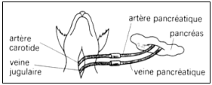
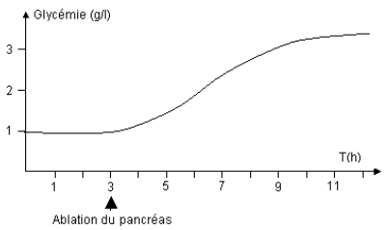
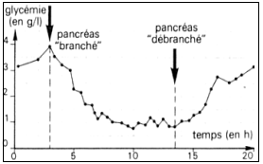
Pancréas et glycémie
Le pancréas est un organe qui n’intervient ni dans le stockage ni dans la libération du glucose. Il est pourtant indispensable à la régulation de la glycémie.
1. Sur un lot de chiens, on réalise une ablation du pancréas et on mesure leur glycémie en fonction du temps après un repas riche en glucose.
2. Dans une autre expérience, après avoir réalisé une ablation totale du pancréas, on greffe un fragment pancréatique au niveau du cou de l’animal.
Document 2
Document 1
A partir de l’interprétation des résultats des expériences des ci-dessous, préciser le rôle et les modalités d’action du pancréas dans la régulation de la glycémie.

Slide 2
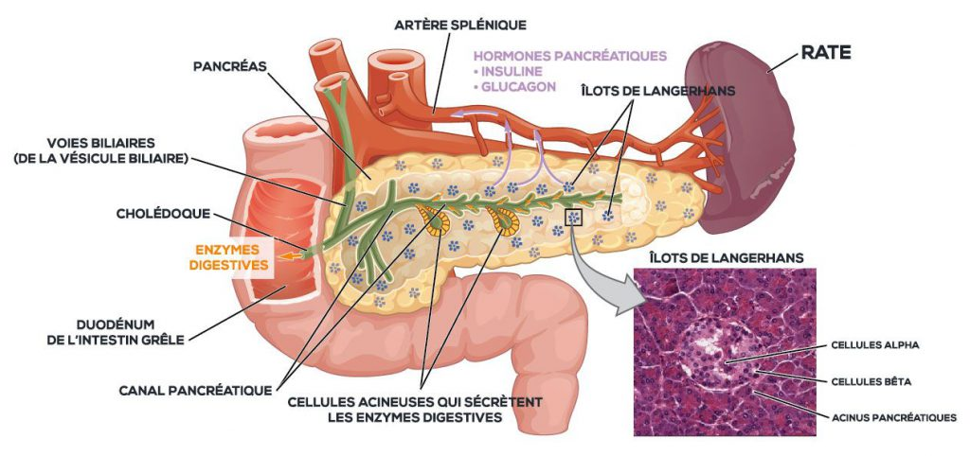
Anatomie du pancréas – glande mixte:
Document 3

Slide 3
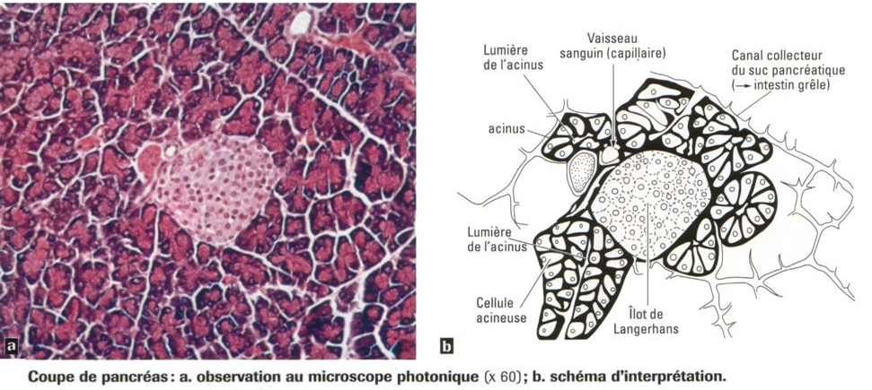
Histologie du pancréas – glande mixte:
Document 4
Les cellules acineuses secrètent le suc pancréatique dans la lumière des acini. Celle-ci est reliée à des canaux collecteurs, qui convergent vers le canal pancréatique débouchant dans l’intestin grêle (rôle exocrine).
Les cellules des ilots de Langerhans sont entourées de nombreux vaisseaux sanguins et secrètent les hormones pancréatiques directement dans la circulation sanguine (rôle endocrine).

Slide 4
Les hormones pancréatiques et leurs rôles:
Le pancréas endocrine sécrète deux hormones : l’insuline et le glucagon. L’expérience suivante permet la localisation immunochimique des cellules productrices de ces 2 hormones. Des anticorps fluorescents « anti-insuline » et « anti-glucagon » sont injectés dans l’organisme et se fixent au niveau du pancréas sur les cellules des îlots de Langerhans. (anticorps anti-insuline avec pigment vert et anticorps anti-glucagon avec pigment rouge).
Document 5
Conclusion:
Les cellules alpha α à la périphérie de l’îlot sécrètent le glucagon.
Les cellules bêta β au centre de l’îlot sécrètent l’insuline.

Slide 5
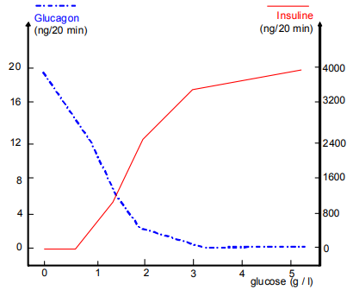
Le déclenchement de la sécrétion des hormones pancréatiques
Document 6
Donner un titre au graphe ci-contre.
Indiquer le facteur qui déclenche la sécrétion de chacune des hormones pancréatiques.

Slide 6
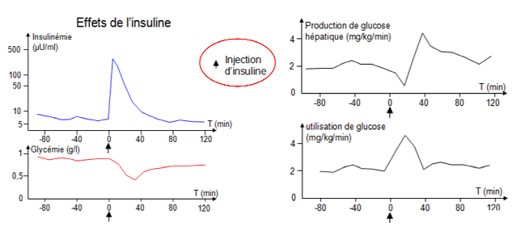
Rôle de l’insuline - Système hypoglycémiant
Mesure de différents paramètres (insulinémie, glycémie, production de glucose hépatique, et utilisation du glucose dans les muscles) avant et après injection d’insuline.
Document 7
Interpréter les résultats ci-dessus et en tirer les conclusions adéquates quant à l’effet de l’insuline sur les cellules de ses organes cibles.

Slide 7
Rôle du glucagon - Système hyperglycémiant
Glycémie et taux de glycogène hépatique lorsqu’on perfuse un animal avec du glucagon.
Document 8
Interpréter les résultats ci-dessus et en tirer les conclusions adéquates quant à l’effet du glucagon sur les cellules de ses organes cibles.

